Slide 1

蝦皮&淘寶比一比
指導老師：周斯畏 教授
成員：資管3A 0524085 劉心荷 資管3A 0524099 許玳瑋

Slide 2
專題內容
利用此APP比較蝦皮跟淘寶的商品，減少需要開啟多個APP或頁面，來找尋同一個商品之不同價格及資訊

Slide 3
利害關係人目標表
利害關係人（參與者） | 目標
顧客 | 可以買到CP值較高的東西 多方比較避免買到瑕疵品 貨比三家不吃虧 避免遇到黑心商人或是詐騙集團
系統管理者 | 提供好的APP給大眾 提供更多商品資訊及服務
商品店家 | 可以利用此APP，查詢其他店家的商品資訊 比較其他店家的銷售方式

Slide 4
事件表
事件名稱 | 使用案例名稱
能夠搜尋到商品價格及資訊 | 商品搜尋作業
能夠記錄使用者搜尋紀錄 | 查詢紀錄作業
購買商品時，將會連結到購物網站 | 連結網站購買
管理及新增商品資訊 | 商品資料作業
管理及新增會員資料 | 客戶基本資料作業
與商家協調優惠 | 促銷優惠

Slide 5
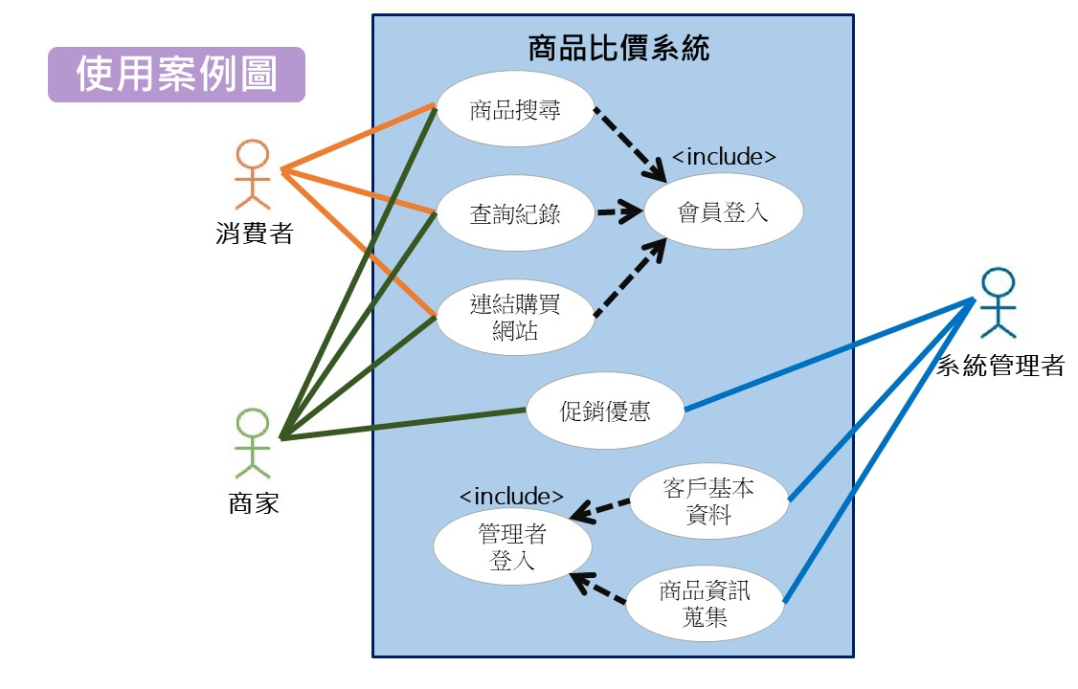
使用案例圖

Slide 6
提出一個最重要的使用案例
使用案例名稱 | 商品搜尋
使用案例描述 | 能夠搜尋到商品價格及資訊
主要參與者 | 使用者
利害關係人與目標 | 使用者：比較商品找尋同個商品之不同價格及資訊 系統管理者：能夠了解哪些熱門商品
前置條件 | 使用手機APP圖示進入系統，會顯現系統首頁
後置條件 | 系統給予使用者可以查詢商品
主要成功情節 | 參與者 | 系統
 | 點選手機APP圖示，進入比價系統 使用者點選搜尋列，並輸入搜尋文字，即可查詢商品資訊 | 1-1 啟動登入主畫面 2-1 進入搜尋畫面 2-2 連結至查詢後頁面
例外情節 | ＊如果系統進入維護狀態： 暫停系統使用，讓管理者進行系統維護作業，APP畫面會顯現「系統維護中」
其他需求 | 商品搜尋至少一個字以上

Slide 7

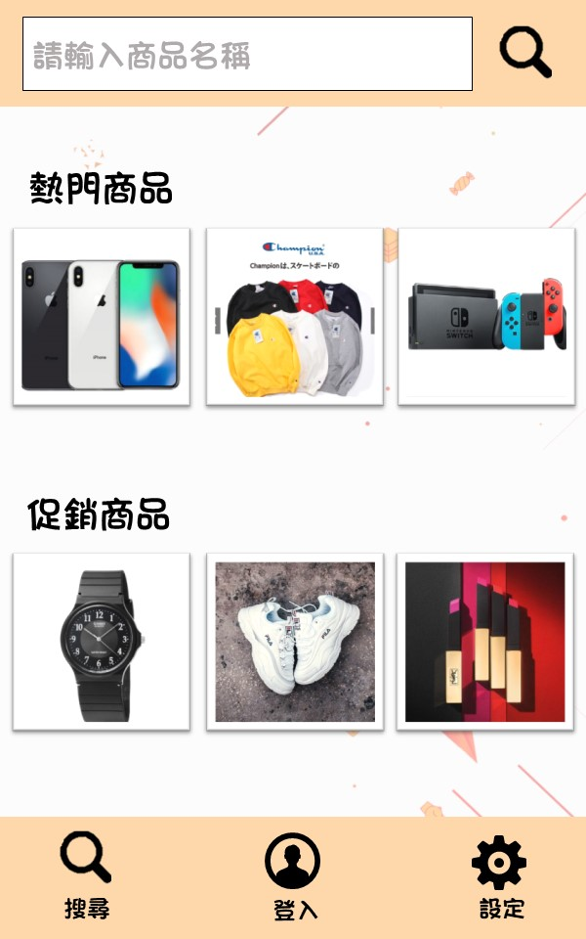
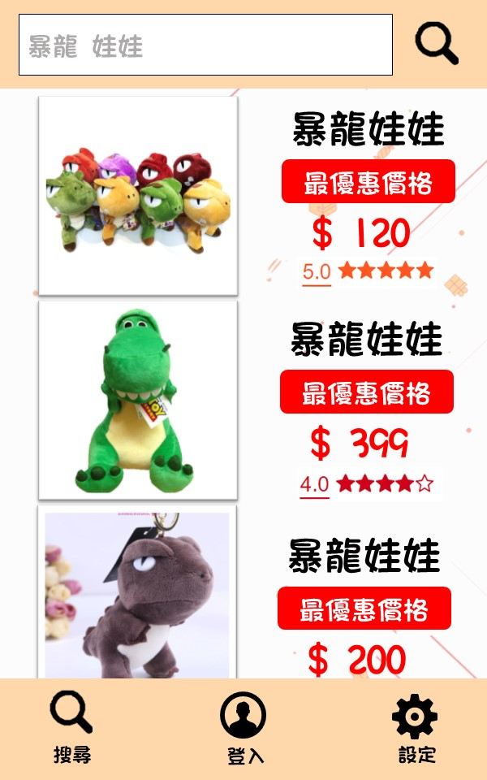
系統畫面
初始頁面
首頁
搜尋結果

Slide 8
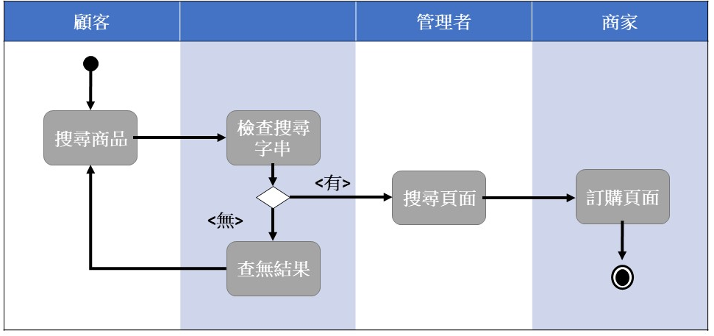
系統活動圖
活動圖

Slide 9
THANK YOU

